Slide 1
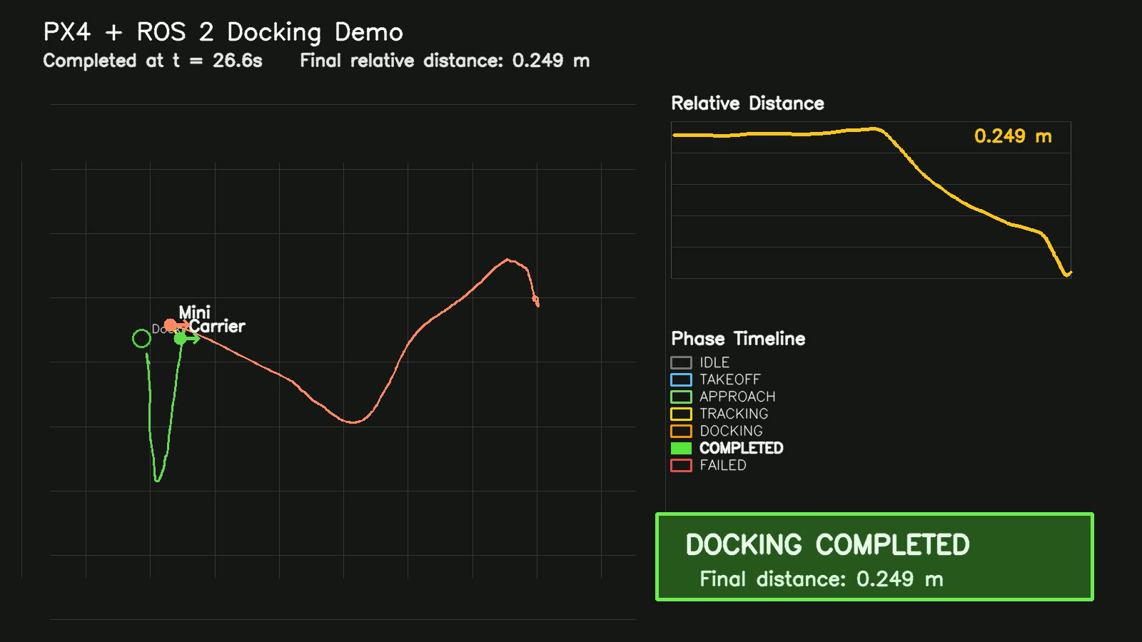
空中对接系统复现与 PX4 迁移进展
基于论文方法的阶段式对接控制 ROS 2 通信 + RViz 可视化 + PX4 SITL 迁移
mock fixed-wing
0.2 m
COMPLETED
PX4 SIH 早期 POC
0.8 m
COMPLETED
当前真实链最好
4.237 m
DOCKING
一句话总结：简单 docking 已打通，当前主要工作是把论文式分阶段追踪迁移到真实 PX4 fixed-wing 链路，并把末段从 4 m 级继续压到 0.2 m。
组会汇报 | 2026-03-23 | easydocking

Slide 2

项目路线与当前位置
从论文方法理解，到简单 docking 打通，再到 PX4 真实飞控迁移
S1 简化原型 双四轴/简化模型 打通状态机、RViz、日志
S2 mock fixed-wing carrier 主动追接 fixed-wing 末段配合减速
S3 PX4 SIH 早期 POC 桥接/Offboard/日志闭环 0.8 m COMPLETED
S4 当前真实链 30 m 定高盘旋 + 自动触发 best 4.237 m DOCKING
→
→
→
本阶段已经完成什么
总目标：把论文中的空中对接思想复现为可运行、可观察、可复现实验系统。
平台目标：PX4 负责飞控，ROS 2 负责通信与控制编排，RViz 负责在线可视化。
当前位置：简单 docking 已完成，核心难点转为真实 fixed-wing PX4 末段收口。
当前主线：在保持 30 m / 10 m·s⁻¹ 等待轨道约束下，继续压真实 PX4 末段误差。

Slide 3
系统架构与代码落点
不仅是跑通仿真，更是把控制、飞控、可视化、报告链路接成一个闭环
Carrier PX4 SITL / Offboard
ROS 2 协同控制层 DockingController
Mini mock fixed-wing / PX4 SIH
RViz + Logger + Report 可视化 / CSV / 图表
→
→
→
关键模块
核心控制器：[docking_controller.cpp]：状态机、相对位姿、末段速度整形。
fixed-wing 桥接：[px4_fixed_wing_bridge.py]：等待轨道、末段 glide、速度调度。
自动触发：[auto_start_docking.py]：orbit-phase score-based auto-start。
实验闭环：[experiment_logger.py] + [run_px4_sih_docking_experiment.sh]：一键跑、自动出图。
为什么这一步重要
控制链：状态机输出 → bridge/odometry → PX4 Offboard / orbit / TECS。
观测链：ROS topic / docking status / relative pose / trajectory markers。
复现实验链：同一套 runner 输出 trajectory、distance、phase、speed、wait diagnostics。
重点不是单点算法，而是把“算法 + 飞控 + 可视化 + 日志”接成了可复现实验平台。

Slide 4
核心追踪算法：分阶段而不是一把梭
每个阶段目标不同，所以控制律、角色分工、触发条件都不同
SEARCH
fixed-wing 先上升到 30 m 并定高盘旋
不盲追目标，而是先等待“可追窗口”形成
auto-start 依据 orbit-phase 几何评分自动触发
APPROACH
carrier 用 LOS / intercept guidance 拉近几何
重点收横向偏差和相对高度
fixed-wing 仍保持等待轨道为主
TRACKING
切到相对位置/速度联合制导
让 carrier 主动切到 fixed-wing 航迹前方
同时为 glide / terminal cooperation 创造条件
DOCKING
末段目标从“看得见”变成“可捕获”
carrier 做 terminal velocity shaping + backstepping
fixed-wing 进入 glide 并末段减速配合
核心思想：先制造窗口，再做终端捕获。这样比全程单一 PID/直接追最近点更稳定，也更容易迁移到 PX4。

Slide 5
独特性与优势：不是只做工程堆叠
针对老师的问题，这页直接回答“你的工作与常见方法有什么本质不同”
常见直接追踪方案
我的方案
可以在组会上强调的点
独特点 1：把“何时开始追”变成了核心问题，而不是只调追踪器增益。
独特点 2：把异构平台约束显式写进状态机和速度调度里。
独特点 3：把论文式分阶段思想落成了可复现的 PX4/ROS2 工程框架。
优势：更可解释、更易调参、更容易从仿真迁移到真实飞控。
人工发 START，或者只按距离阈值触发
单一控制律全程追飞机本体
默认双方都一直积极机动
mock 仿真可跑，但很难迁到真实飞控
orbit-phase score-based auto-start，先找可追窗口
SEARCH / APPROACH / TRACKING / DOCKING 分层控制
carrier 主动追接，fixed-wing 只在末段减速配合
从 mock 直接迁到 PX4 SIH，并保留日志/报告闭环
一句话：我的工作不是“搭个平台”，而是把论文里的分阶段思想做成了面向异构飞行器的可迁移方法框架。

Slide 6
可提炼成研究贡献的 3 点
如果老师追问“独特之处是什么”，建议优先从下面三点来讲
贡献 1：窗口驱动的追踪触发
不是看见目标就追，而是先判断等待轨道上是否形成“可追窗口”。
触发逻辑不再靠人工 START 或单一距离阈值，而是看 orbit phase、相对几何和可达性评分。
好处：减少无效追逐，提升进入 TRACKING / DOCKING 的概率。
贡献 2：状态机匹配控制律
SEARCH、APPROACH、TRACKING、DOCKING 各自目标不同，对应不同控制律。
SEARCH 强调窗口形成，APPROACH 用 LOS / intercept 收几何，TRACKING 压位置和速度，DOCKING 再做终端速度匹配。
好处：比单一 PID 或一路 pure pursuit 更符合任务结构，也更容易调参。
贡献 3：异构平台角色分工
carrier 是主动方，负责大部分机动；fixed-wing 在等待阶段尽量保持稳定盘旋。
只有在 APPROACH / DOCKING 末段才让 fixed-wing 通过降速 / glide 配合收口。
好处：尊重异构平台物理约束，避免双方同时剧烈机动导致窗口失稳。
这三点合起来，才是这项工作的“方法特色”：窗口先行、分层制导、异构协同。

Slide 7
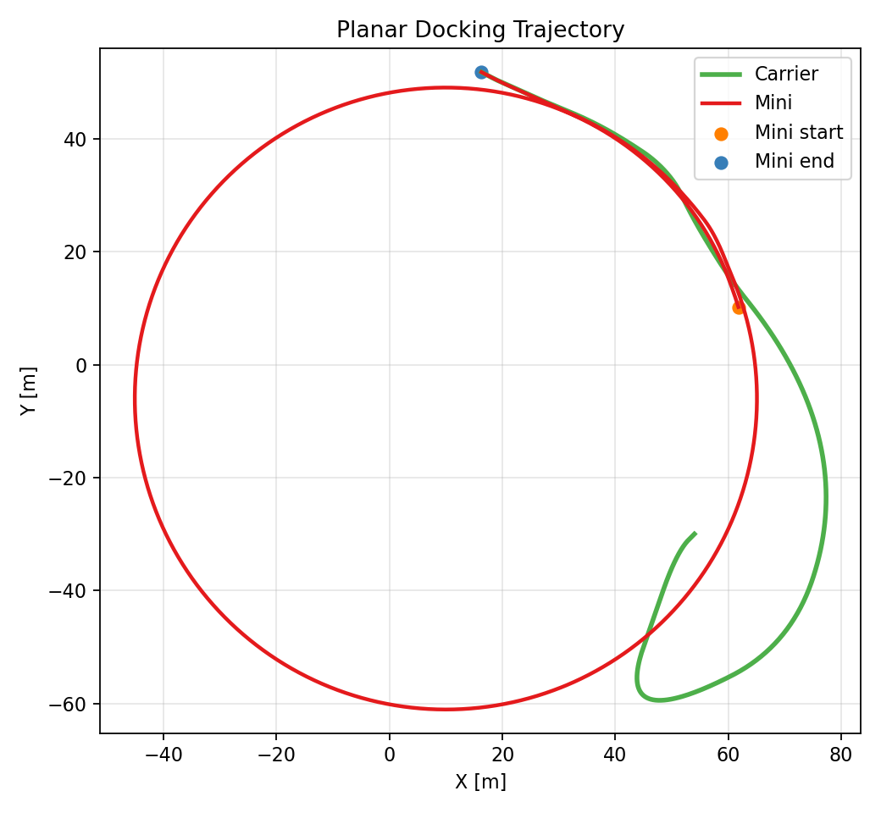
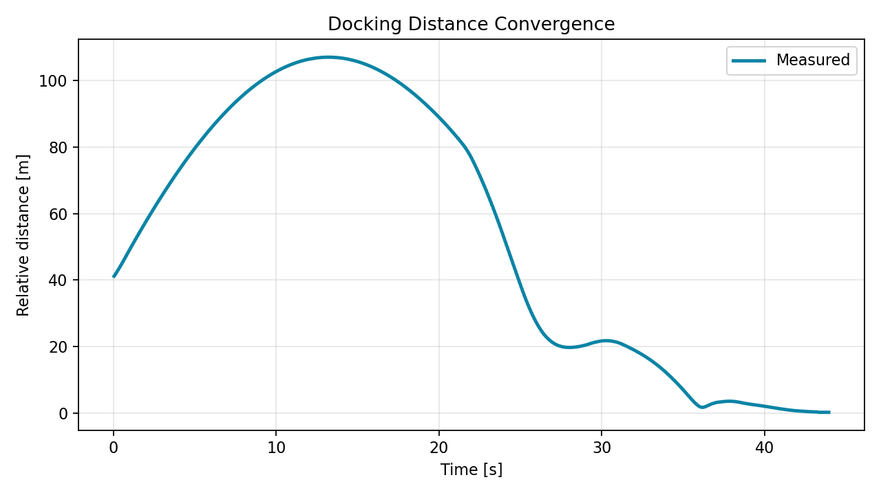
阶段成果 I：mock fixed-wing 协同降落已经打通
证明算法和状态机本身是通的，不是只能停留在接近而不能闭环
最小距离
0.200 m
run: 20260318_120407
最终阶段
COMPLETED
已完成对接
末段相对速度
0.000 m/s
best window
这个结果说明了什么
carrier 主动去追接 fixed-wing，fixed-wing 末段配合减速，最终进入 COMPLETED。
说明：阶段状态机、终端捕获逻辑、rigid attach / completed 判据是成立的。
这是向 PX4 迁移前的关键算法验证版本。
代表结果：results/20260318_120407_mock_fixed_wing

Slide 8
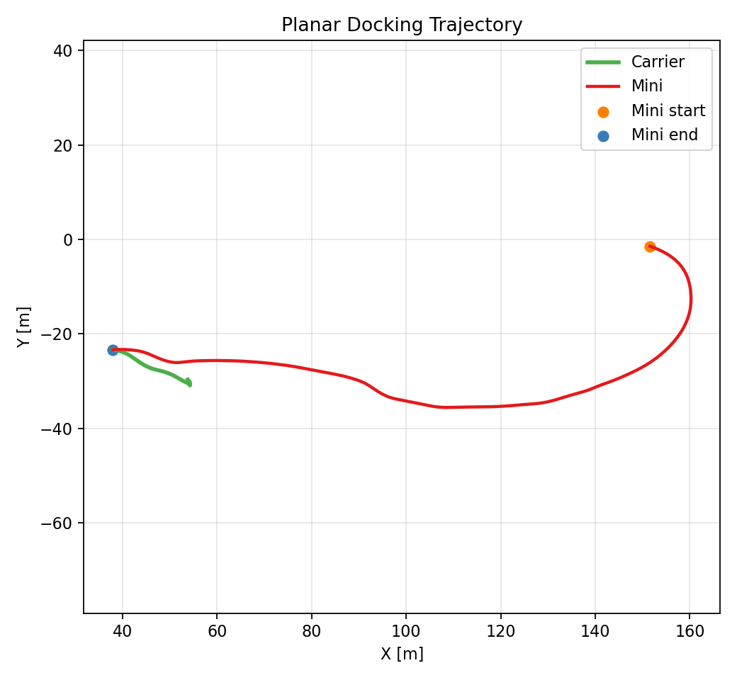
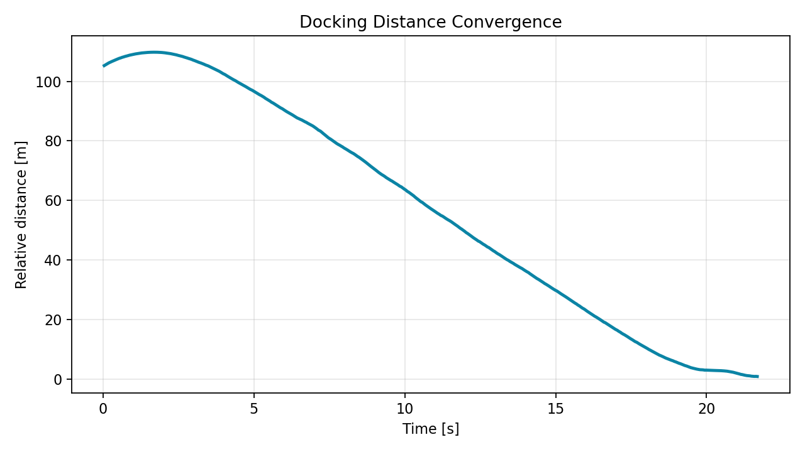
阶段成果 II：真实 PX4 SIH 早期版本曾打通 COMPLETED
说明 ROS2-PX4 bridge、offboard、日志链、报告链和真实飞控接口已经接通过
最小距离
0.800 m
run: 20260317_222631
最终阶段
COMPLETED
真实 PX4 SIH
best window
COMPLETED
rigid attach POC
为什么还要继续做
这不是最终版本，但说明真实 PX4 flight stack 不是“完全接不通”。
完成了 PX4 SITL、MicroXRCEAgent、ROS 2 bridge、RViz、自动报告的首次闭环。
后面为了更真实的 fixed-wing 定高盘旋与速度约束，任务难度比这个版本更高。
代表结果：results/20260317_222631_px4_sih

Slide 9
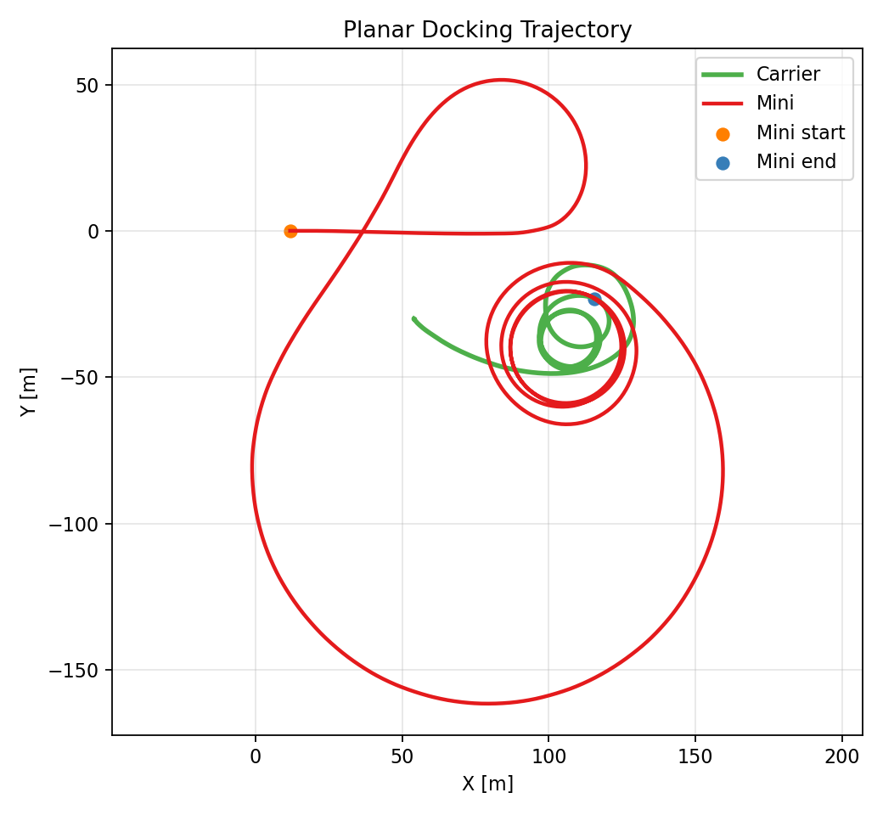
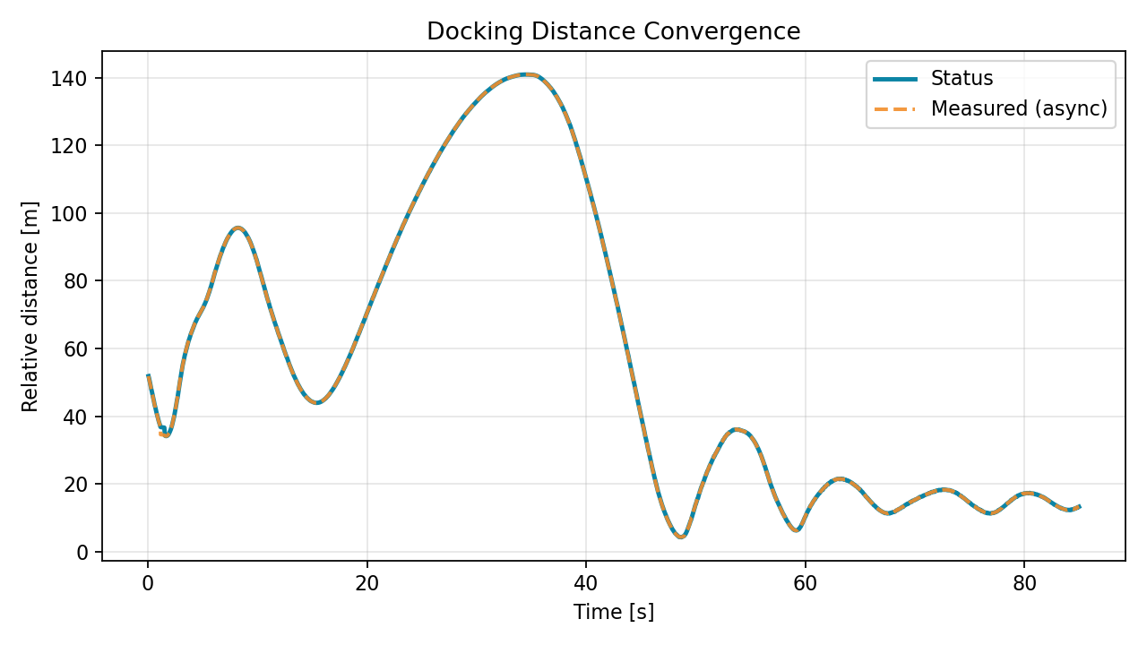
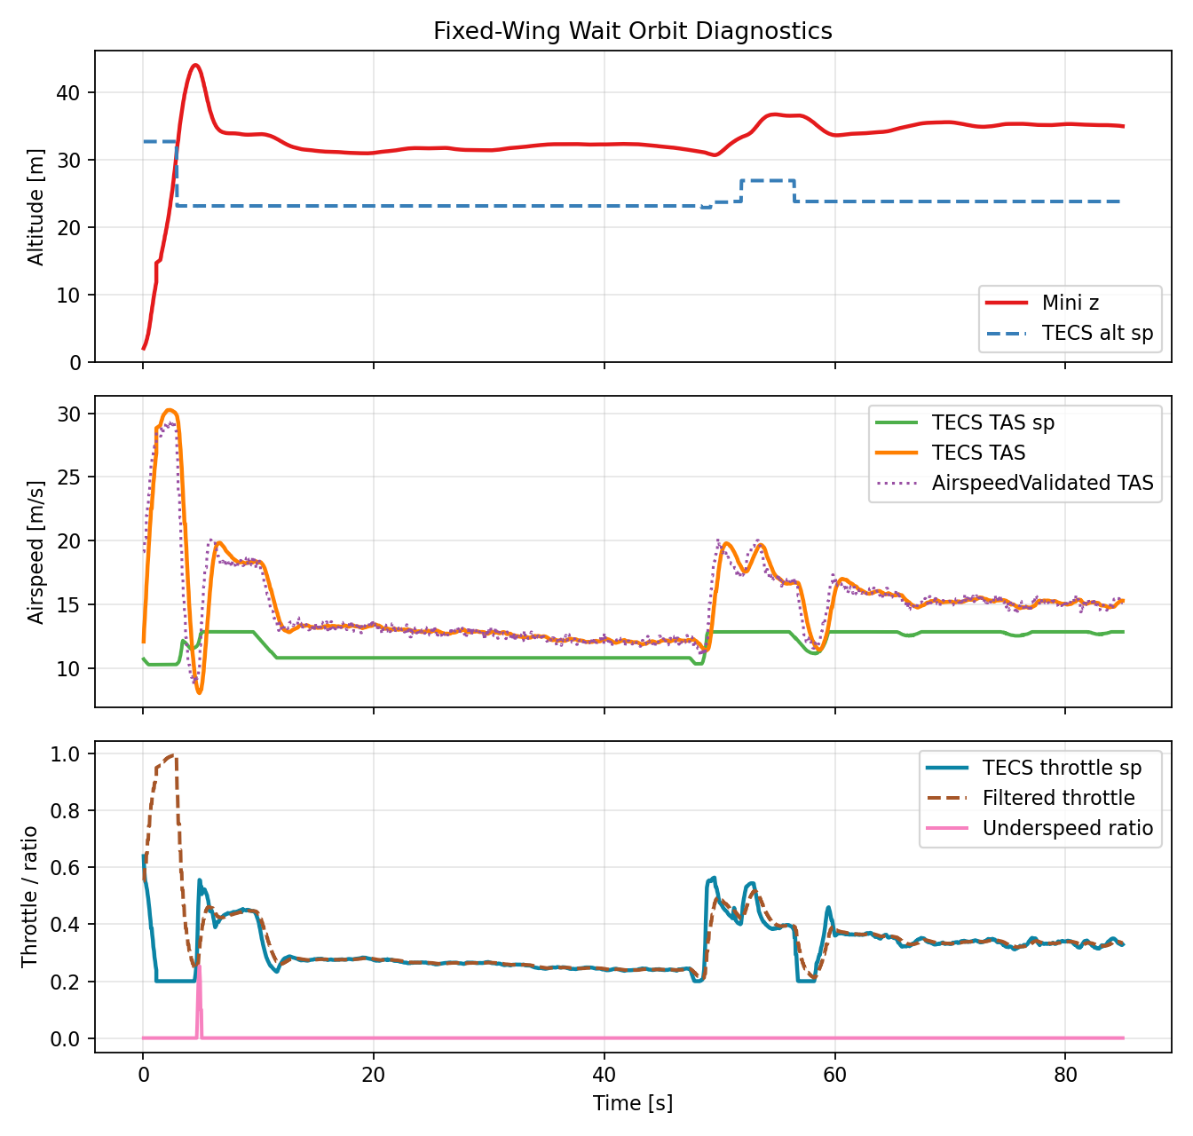
当前状态：更真实 fixed-wing 约束下已稳定进入 DOCKING
现在正在做的，不是“能不能跑”，而是“能不能在真实 PX4 约束下稳定把末段收进去”
最小距离
4.237 m
run: 20260318_225551
best window
DOCKING
rel speed 5.699 m/s
等待轨道
30 m / 80 m / 10 m·s⁻¹
当前真实链约束
现在已经稳定下来的能力
fixed-wing 可在 30 m 左右进入等待轨道，auto-start 和 offboard glide 都已接通。
best run：进入 DOCKING，最近点 4.237 m，best window 相对速度 5.699 m/s。
近似速度更优的候选组：20260318_234151，4.466 m / 5.625 m·s⁻¹。
结论：简单 docking 已经完成，当前真正卡的是真实 fixed-wing 末段速度匹配。
代表结果：results/20260318_225551_px4_sih | 近似速度更优候选：results/20260318_234151_px4_sih

Slide 10
当前瓶颈与下一步
简单 docking 已经结束；下一阶段是把真实 PX4 fixed-wing 版本从 4 m 级进一步压到 0.2 m 级
为什么 0.2 m 还没在真实 PX4 上实现
当前主要瓶颈：DOCKING 阶段 along-track 速度仍偏大，属于“靠近了但没被稳稳接住”。
fixed-wing 的 TECS / loiter / glide 约束使真实链比 mock 版本难得多。
控制器大改容易退化，说明问题已从“能不能接通”转成“终端窗口怎么稳稳抓住”。
下一步准备怎么做
继续围绕末段 along-track speed matching 做终端控制，而不是再大范围盲调。
保持 fixed-wing 30 m 定高盘旋 + 10 m/s 约束，只在 terminal phase 再减速配合。
沿当前最优链条继续：orbit-phase auto-start + staged glide + terminal capture。
目标：真实 PX4 fixed-wing 链下，实现 <0.2 m 且相对速度基本一致的收口。
结论：这项工作的价值不只是把系统搭起来，而是构建了一套面向异构飞行器、可迁移到真实飞控的分阶段空中对接方法框架。
汇报建议收束句：论文思想已经被我们做成了系统；下一步是把真实 PX4 末段从“能进 DOCKING”推进到“真稳定捕获”。

